Slide 1
Игра-викторина «Ты, я и информатика!»
Муниципальное бюджетное образовательное учреждение дополнительного
образования детей «Центр развития творчества детей и юношества» Киселевского городского округа
Автор: Вдовина А.В.

Slide 2
Информатика – наука XXI века
Молодая информатика наука,
Но сегодня без неё не обойтись.
И вошла она так прочно, вот в чём штука,
В повседневную обыденную жизнь.

Slide 3
Ребята, отвечая правильно на вопросы, вы соберете компьютер. Желаем удачи!

Slide 4
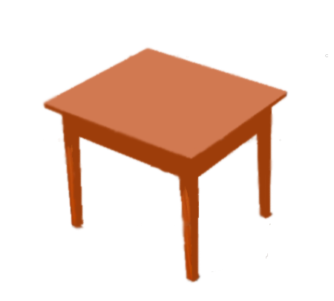
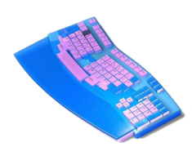
1 команда
игры
конец
2 команда

Slide 5
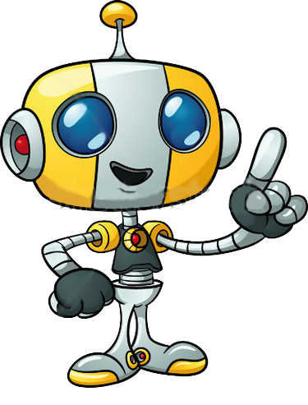
Какой магнитный носитель имеет форму пиццы?
Диск

Slide 6
Остальные символы называют его «невидимкой»!
Пробел

Slide 7
«Почерк» компьютера?
Шрифт

Slide 8
«Мозг» компьютера?
Процессор

Slide 9
Сенсорная панель на ноутбуке?
Тачпад

Slide 10
Значок, который перемещается по экрану, следуя за перемещением мыши?
Курсор

Slide 11
Устройство для вывода чертежей на бумагу?
Плоттер

Slide 12
Манипулятор для ввода информации в компьютер?
Мышь

Slide 13
Как по-другому называют адрес электронной почты?
Мыло

Slide 14
Взломщик компьютерных программ?
Хакер

Slide 15
Без информатики мы никуда,
Она так плотно в жизнь вошла,
И так прекрасно воплотилось,
В ней то, что раньше только снилось.
Так пусть же будет дальше процветать,
Все то, с чем нам работать и мечтать,
А тем, кто информатикой живет,
Желаем мы достигнуть всех высот!

Slide 16
Спасибо за внимание!

Slide 17
Источники картинок:
Робот – http://www.shutterstock.com/pic-72375637/stock-vector-cute-cartoon-robot-holding-finger-up-vector-illustration-with-simple-gradients-all-in-a-single.html
Кнопка – http://primochkin-r.blogspot.ru/2012/09/blog-post.html
Диск – http://volgodonsk.rostovskaya-oblast.doski.ru/perezapis-videokasset-na-diski-msg232059.htm
Стол – http://xn--80apfevho.xn--p1ai/%D0%B8%D0%B7%D0%BE%D0%B1%D1%80%D0%B0%D0%B6%D0%B5%D0%BD%D0%B8%D0%B5/3045821-%D0%B4%D0%B5%D1%80%D0%B5%D0%B2%D1%8F%D0%BD%D0%BD%D1%8B%D0%B9-%D1%81%D1%82%D0%BE%D0%BB/
Компьютер – http://maoy477chel-shkola-deti.blogspot.ru/
Склад – http://allgfx.net/tags/%F0%E5%F1%F2%EE%F0%E0%ED/
Процессор – http://vector-images.com/clipart.php?id=3277&lang=rus
Монитор – http://www.icondig.com/icondetails/23395/400/
Клавиатура – http://www.clipart.net.ua/showimg.php?id=2057
Мышь – http://www.cogalsa.com/raton-optico-con-cable-extensible-optimo
Колонка – http://www.clipartoday.com/clipart/objects/objects/computer_151023.html
Лампочка – http://www.euchrefun.com/2013/11/1112-euchre-tuesday-tip.html
Источники вопросов:
http://ped-kopilka.ru/uchiteljam-predmetnikam/informatika/viktorina-po-informatike-puteshestvie-v-stranu-kompyutera.html
http://www.igraza.ru/page-10-1-5.html

